Slide 1
Познавательно-речевое развитие
Подготовила: воспитатель II МЛАДШЕЙ «А»группы
ГНАТЕНКО ЕЛЕНА ВЛАДИМИРОВНА

Slide 2
«… для того нам и дано детство, чтобы мы играли…» (В.В. Зеньковский)

Slide 3
Развитие познавательно-речевых способностей дошкольников – одна из главных задач дошкольного образования.
Направления организации познавательно-речевого развития
Речь педагога
Формирование представлений об окружающем мире
Развитие любознательности
Сенсорное развитие
ИГРА

Slide 4
Игра в познавательно-речевом развитии младших дошкольников
Игра – ведущая деятельность, в процессе которой возникают психические новообразования
Игра – наиболее доступный для детей вид деятельности
Игра – способ переработки полученных из окружающего мира впечатлений и знаний
В игру вовлекаются все стороны личности: ребенок двигается, говорит, воспринимает, думает!
Игры и игровые упражнения активизируют речь детей
Игра – одно из самых действенных средств познавательно-речевого развития

Slide 5
Виды игр и их действие на познавательно-речевое развитие
Сюжетно-ролевые игры
Игры-драматизации
Расширяют представления об окружающем мире, способствуют развитию речевого диалога, активизируют речь ребенка
Развитие замысла в сюжетно-ролевой игре связано с общим умственным развитием ребенка, с формированием его интересов
Способствуют более глубокому пониманию смысла обыгрываемых произведений и активизируют речь
Знакомят с окружающим миром через образы, звуки
Поставленные вопросы заставляют думать, анализировать, обобщать

Slide 6
Виды игр и их действие на познавательно-речевое развитие
Дидактические игры
Игры-эксперименты
Познавательное содержание и умственные задачи
Ребенок учится запоминать, воспроизводить, классифицировать предметы и явления
Дети имеют возможность не только созерцать, но и активно действовать
игры на основе экспериментирования с предметом или материалом
Способствуют развитию познавательной активности детей
Развивают мыслительную активность, умение наблюдать, анализировать, делать выводы.

Slide 7
Игры-экспериментирования
Изучение свойств воды
Опыт 1 «Разноцветная вода»
Цели:
Способствовать накоплению у детей конкретных представлений о свойствах воды: жидкая, прозрачная, бесцветная;
Подвести к пониманию того, что вода может изменять цвет;
Развивать речь детей, активизировать их словарь: жидкость, бесцветная, разноцветная, прозрачная;
Воспитывать аккуратность при работе с водой

Slide 8
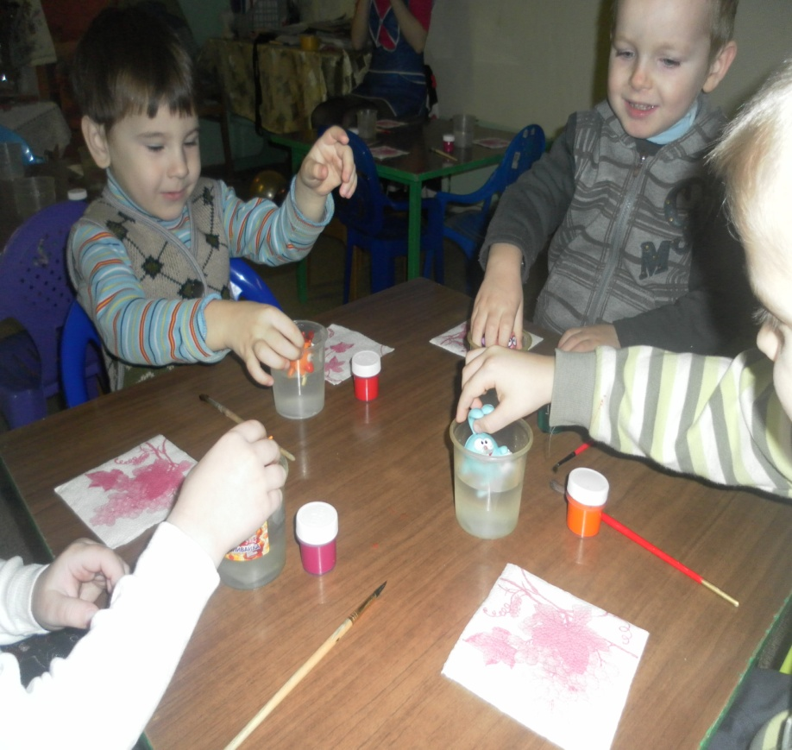
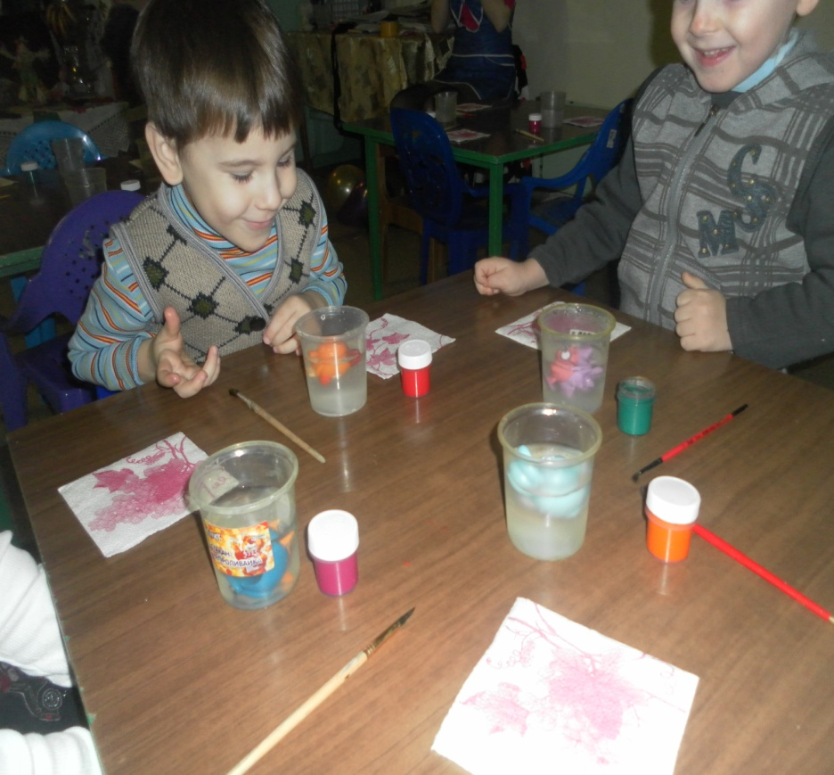
Опыт «Разноцветная вода»
В прозрачном стаканчике с чистой водой «спрятали» игрушку, но она оказалась видна, т.к. вода – чистая и прозрачная. Для того, что игрушку было не видно, ребята предложили закрасить воду.

Slide 9
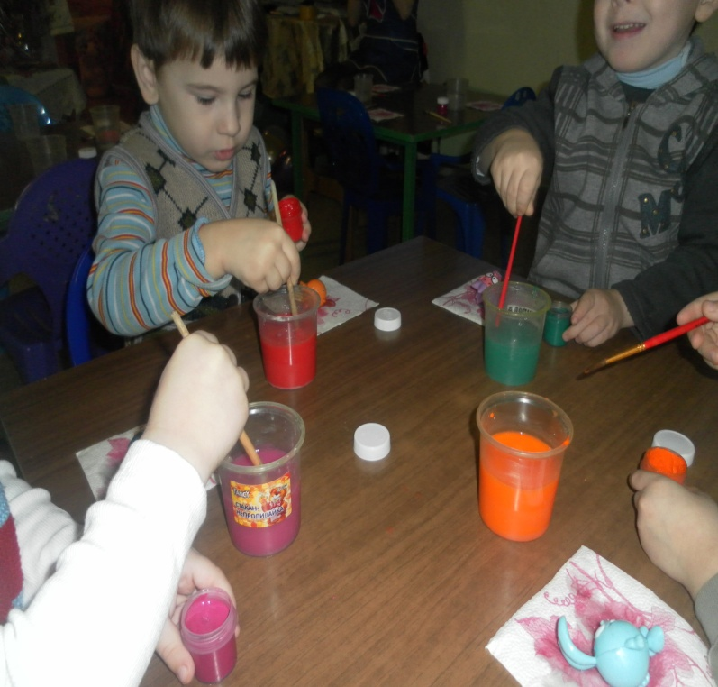
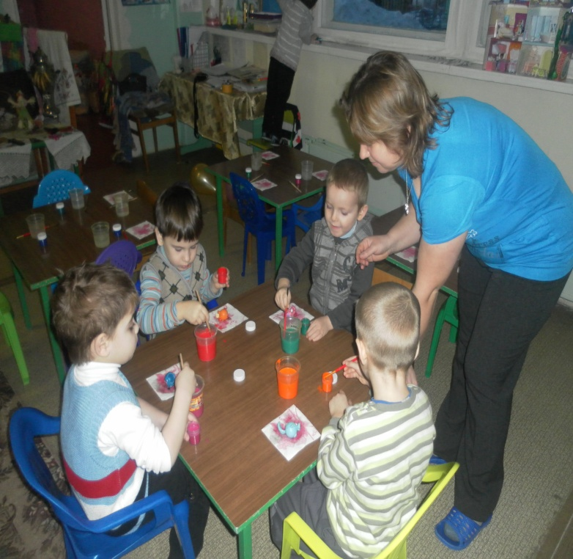
Опыт «Разноцветная вода»
В подкрашенную красками воду дети снова опустили маленькие игрушки. На этот раз их удалось спрятать от «Почемучкина».

Slide 10
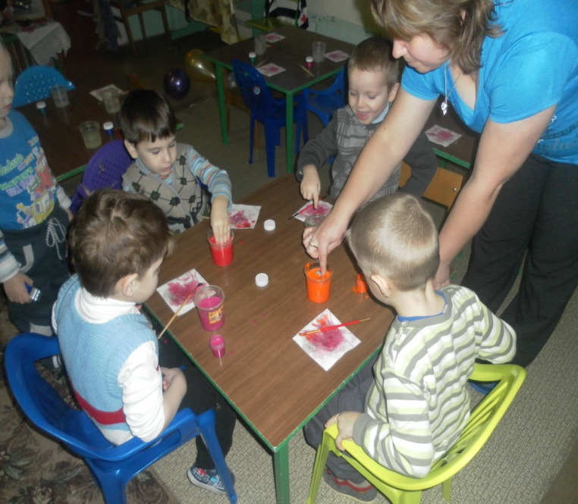
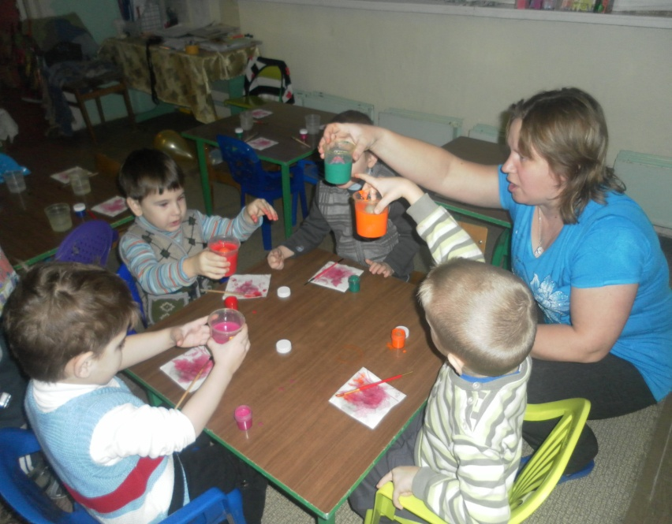
Опыт «Разноцветная вода»
По итогам проведенного опыта с водой были выявлены свойства воды: жидкая, прозрачная, бесцветная
Опыт с подкрашиванием воды стал началом следующего эксперимента «Чудесные превращения капельки»

Slide 11
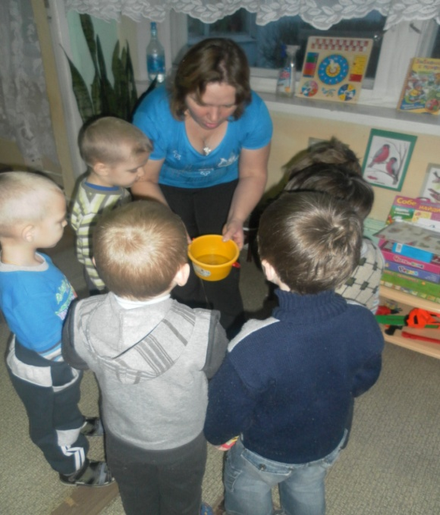
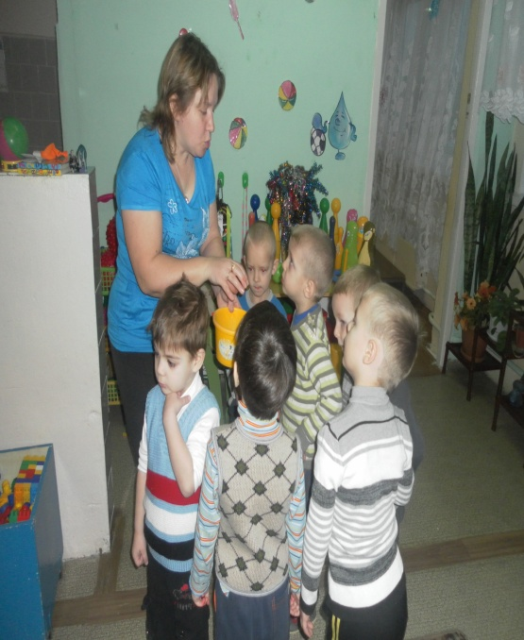
Опыт 2 «Чудесные превращения капельки»
ЖИДКОСТЬ
СНЕГ
ПАР

Slide 12
Игры-драматизации
Игры - драматизации включают в себя инсценирование песен, инсценирование сказок, инсценирование литературных текстов, инсценирование потешек,
игровое творчество детей
чтение сказки ; показ сказки; обсуждение сказки, беседа с детьми на тему: «Чему учит сказка?»; распределение ролей, разучивание и проведение эмоциональной гимнастики, основанной на упражнении детей в изображении чувств героев сказки с помощью мимики, жестов, движений, собственной речи; подготовка атрибутов;
Предварительная работа

Slide 13
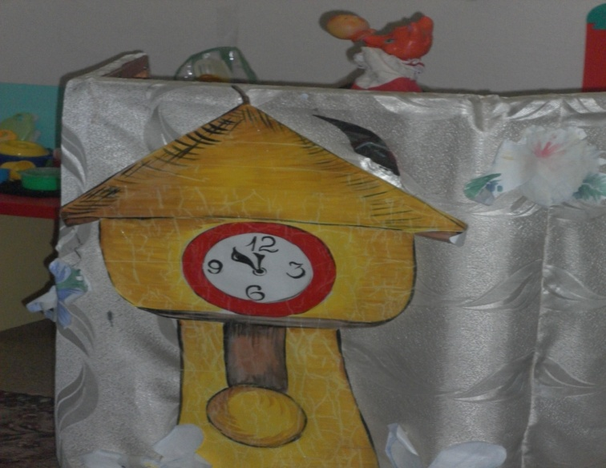
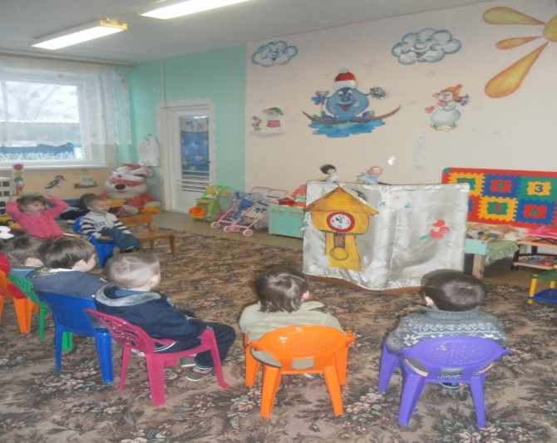
Разыгрывание сказки «Колобок»

Slide 14
Драматизация сказки «Репка»
Цели:
побуждать детей участвовать в драматизации сказки, способствовать воспитанию любви и животным
Способствовать более глубокому пониманию смысла сказки;
Активизировать речь детей

Slide 15
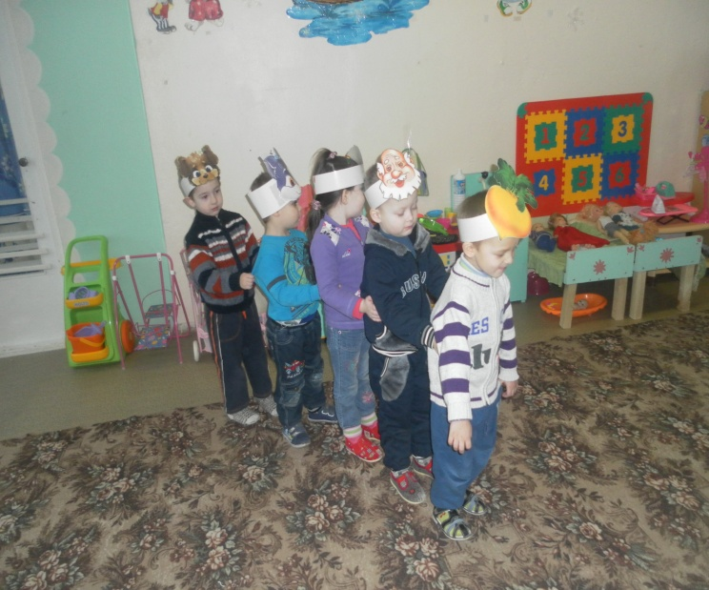
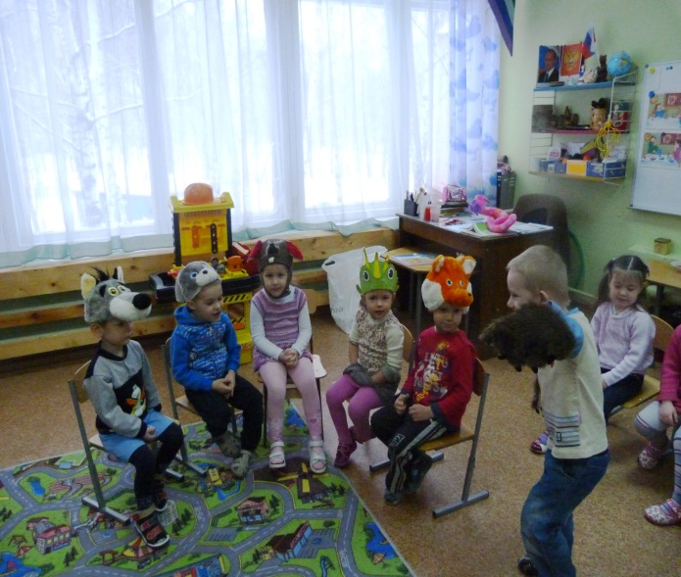
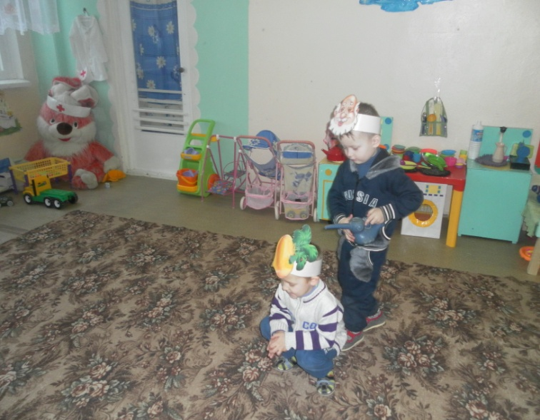
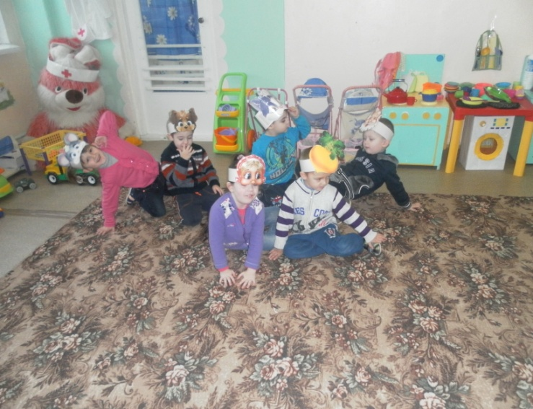
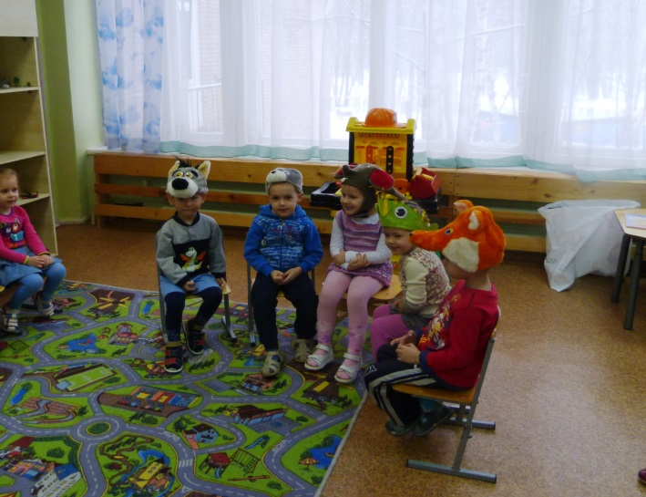
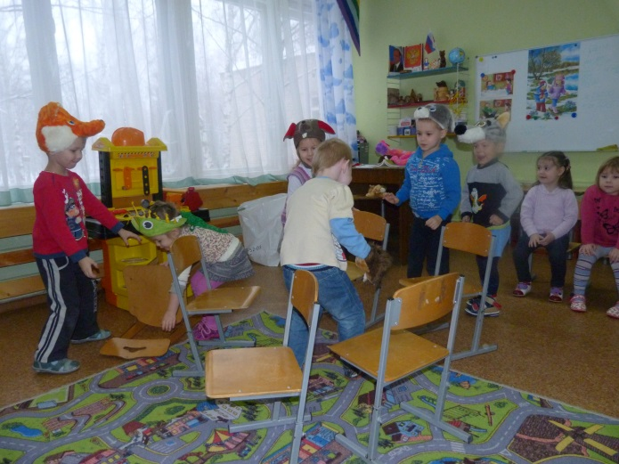
Драматизация сказки «Репка»

Slide 16
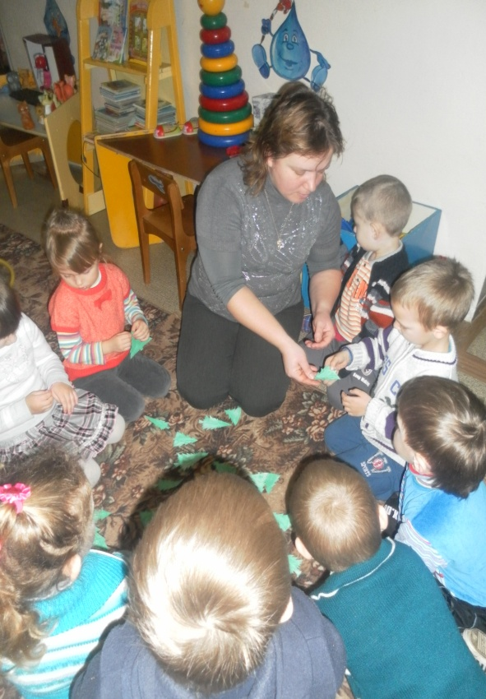
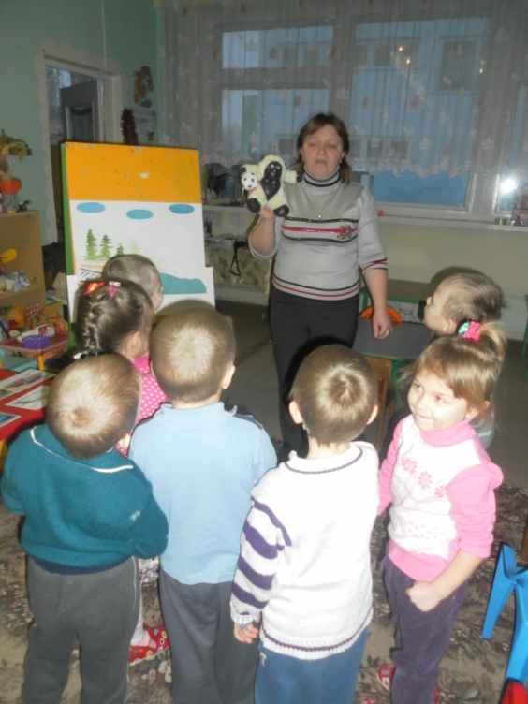
Познавательное речевое развитие в образовательной деятельности

Slide 17
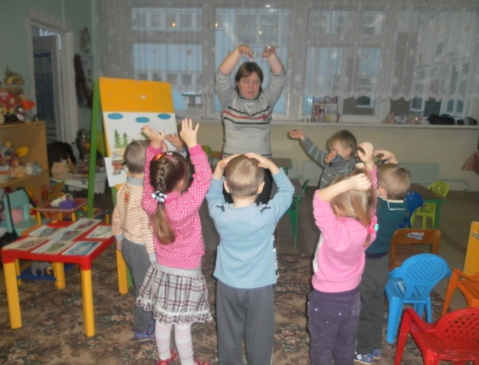
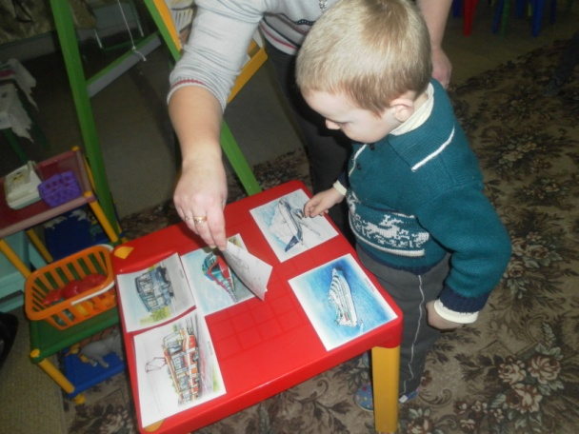
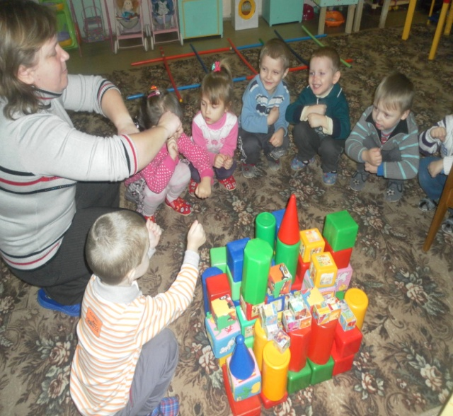
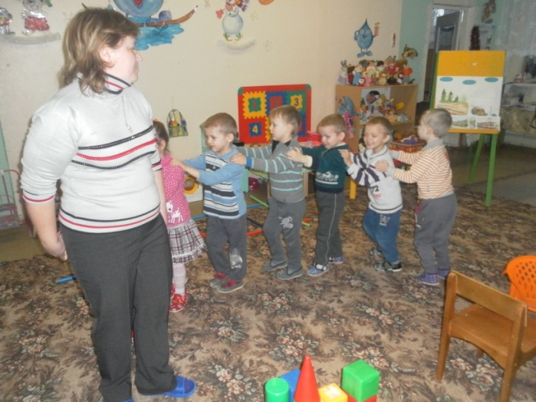

Slide 18
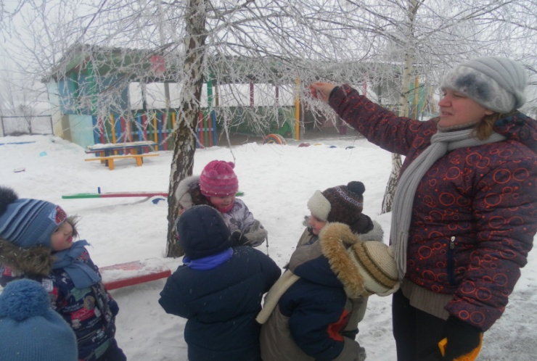
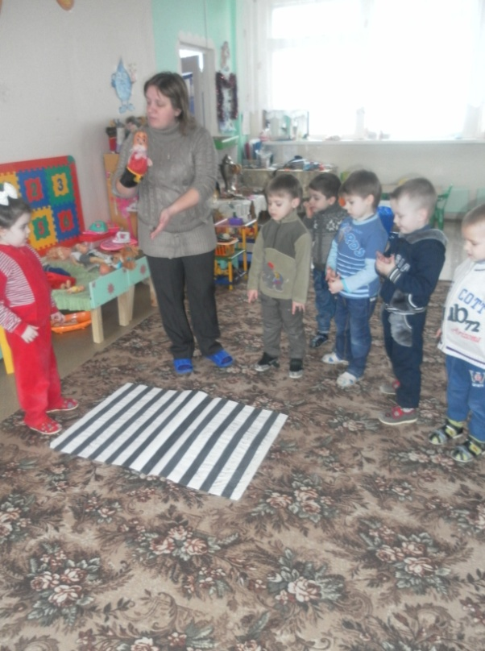
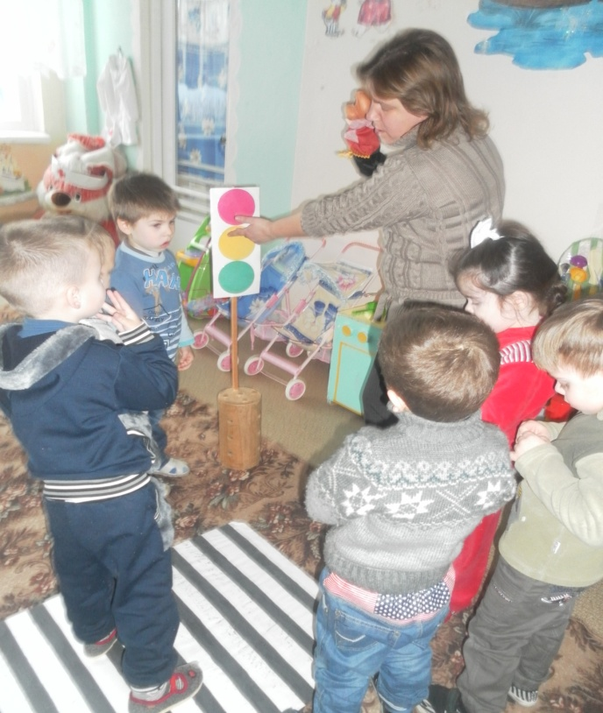

Slide 19
СПАСИБО
ЗА
ВНИМАНИЕ

